Slide 1

ŽEMĖDREBA
Mantas Vilčinskas Estera Žernytė

Slide 3
KODĖL VYKSTA
DREBĖJIMAI?

Slide 4


Slide 5


Slide 6
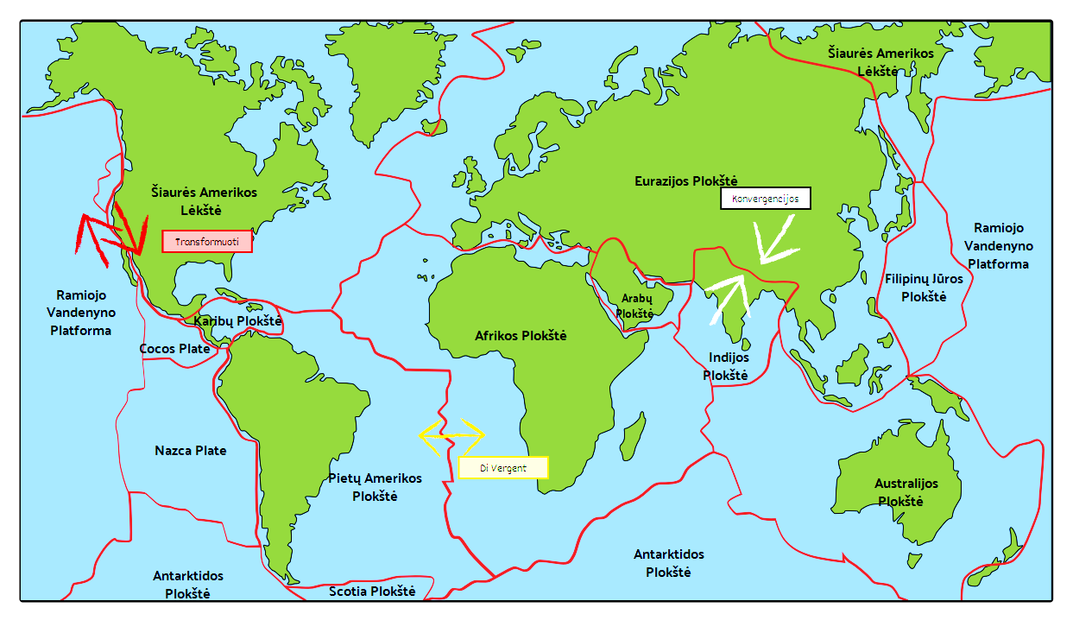
TEKTONINIS ŽEMĖLAPIS

Slide 7


Slide 8
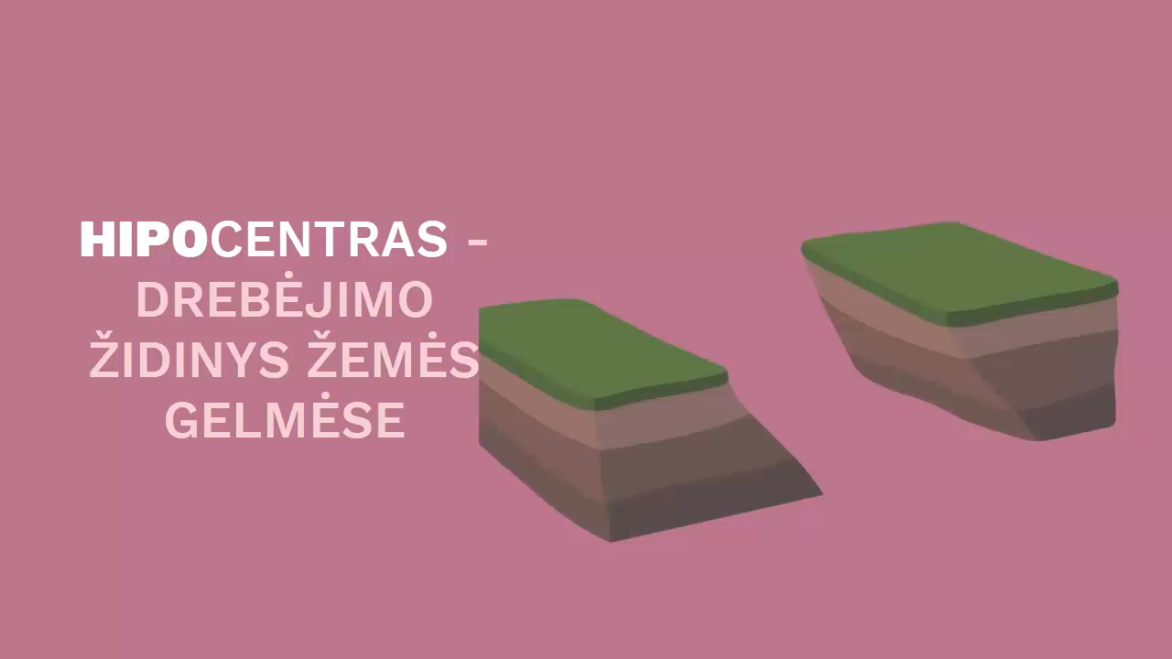

Slide 9

KAIP
VYKSTA ŽEMĖS
DREBĖJIMAI?

Slide 10
90% VISŲ ŽEMĖS DREBĖJIMŲ VYKSTA
UGNIES RATE, KURIAME DALIS JAV,
DALIS AZIJOS

Slide 11
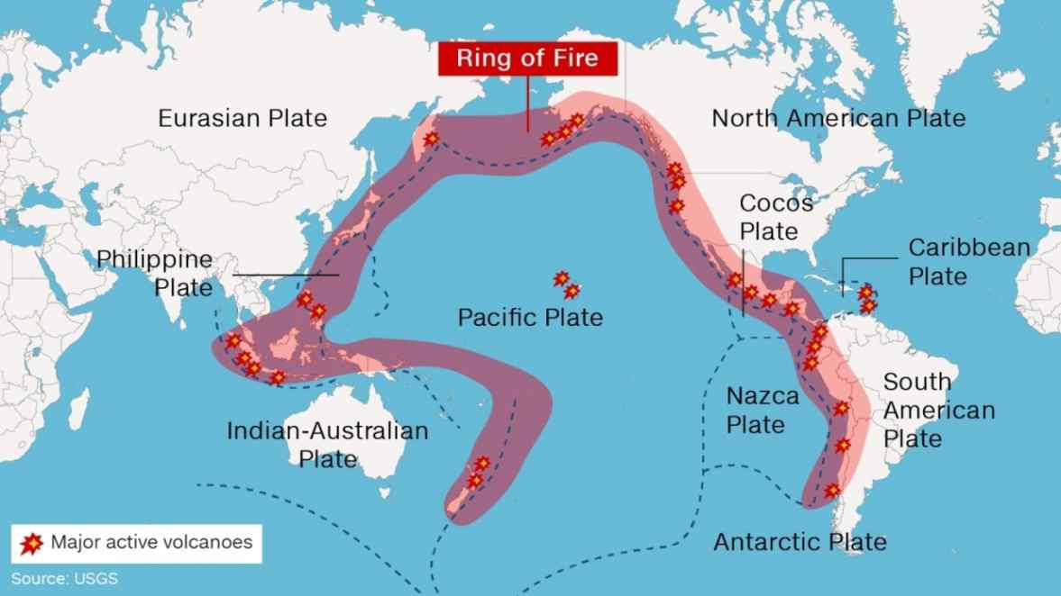
UGNIES ŽIEDAS — AKTYVI ZONA

Slide 12
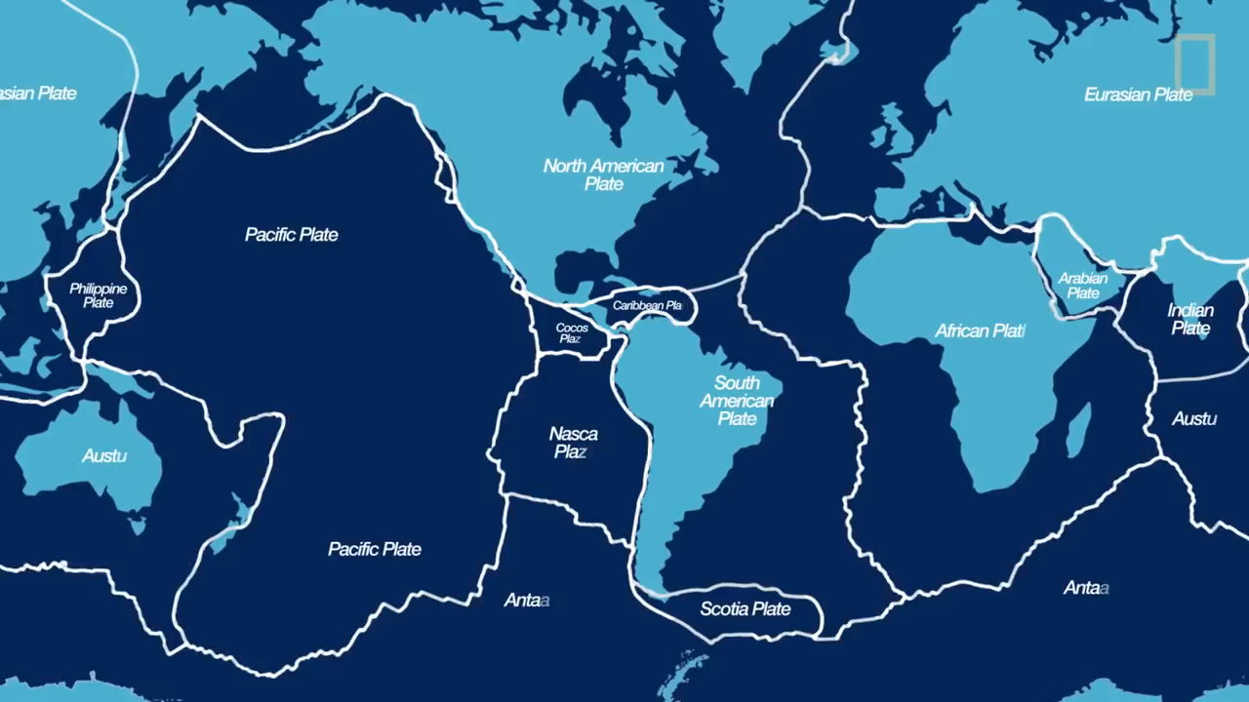

Slide 13
DREBĖJIMO
PASEKMĖS

Slide 14
ŽEMĖS DREBĖJIMŲ INTENSYVUMĄ ATSPINDI „Richterio skalės balai“

Slide 15
Magnitudė | Pasekmės | Dažnumas
< 2,0 | Nejuntami | 8 000 / d.
2,0–2,9 | Nejuntamas, iksuojamas | 1 000 / d.
3,0–3,9 | Juntamas, sugriovimų nebūna | 49 000 / met.
4,0–4,9 | Pastebimas daiktų virpėjimas. Didelių pažeidimų neturėtų būti. | 6 200 / met.
5,0–5,9 | Gali mažame plote sugriūti silpnų konstrukcijų pastatai. Maži pažeidimai gerai suprojektuotuose pastatuose. | 800 / met.
6,0–6,9 | Gali būti destruktyvus 200 km spinduliu gyvenamose teritorijose. | 120 / met.
7,0–7,9 | Gali sukelti didelę žalą didelėse teritorijose. | 18 / met.
8,0–8,9 | Gali sukelti labai didelę žalą kelių šimtų kilometrų spinduliu. | 1 / met.
9,0+ | Niokojantis kelių tūkstančių kilometrų spinduliu | 1 per 20 metų

Slide 16
MAŽI DREBĖJIMAI, KURIE FIKSUOJAMI, PASTEBIMI APIE TŪKSTANTĮ KARTŲ
KASDIEN

Slide 17
DIDELI ŽEMĖS DREBĖJIMAI VYKSTA KELIS KARTUS Į METUS

Slide 18
YPAČ STIPRŪS DREBĖJIMAI VYKSTA KAS KELIUS METUS

Slide 19
STIPRIAUSI ŽEMĖS
Drebėjimai, kiek žuvo žmonių
1556 – Kinija — 800 000
1976 – Kinija — 600 000
1737 – Indija— 300 000
1923 – Japonija — 140 000
1948 – Turkmėnija — 100 000

Slide 20
KAIP
APSISAUGOTI
DREBĖJIMO
METU

Slide 21


Slide 22
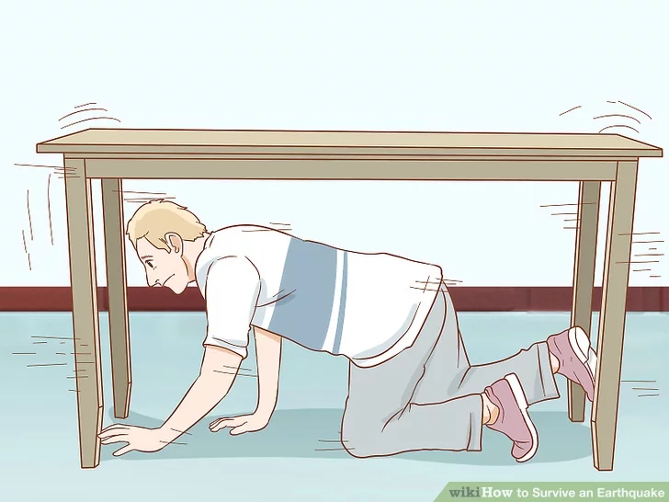

Slide 23
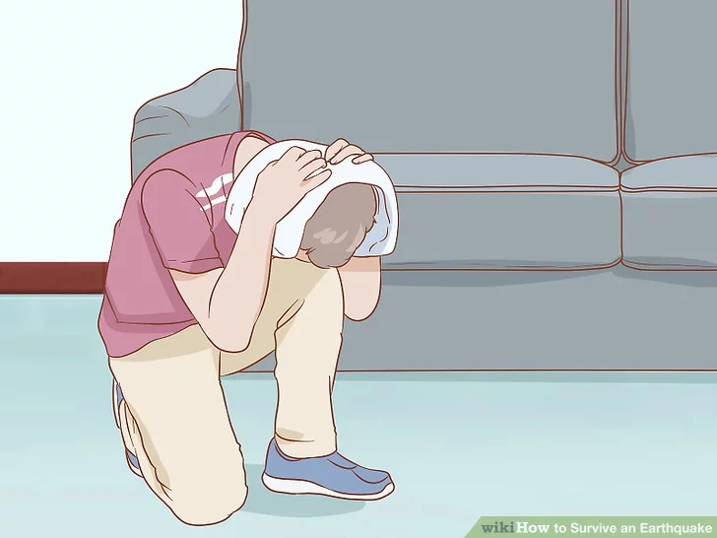

Slide 24
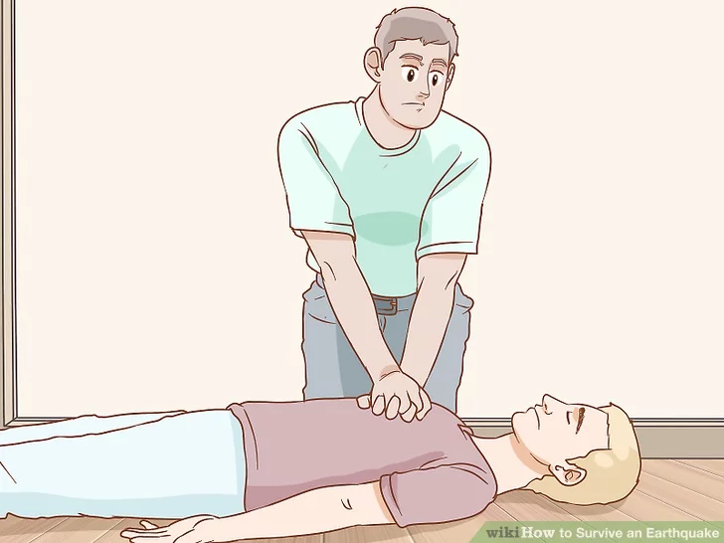

Slide 25
APIBENDRINIMAS

Slide 26
1. ŽEMĖS DREBĖJIMAI VYKSTA TEN, KUR SUSIDURIA TEKTONINĖS PLOKŠTĖS

Slide 27
2. SUSIDURIMŲ GALI BŪTI VISOKIŲ: SUBDUKCIJA, RIFTAS. TAIP SKLINDA SEISMINĖS BANGOS.

Slide 28
3. DREBĖJIMAI GALI BŪTI YPAČ STIPRŪS ARBA NETGI NEFIKSUOJAMI RICHTERIO SKALĖJE

Slide 29
4. ŽEMĖS DREBĖJIMO METU: NESTOVĖKIT
ARTI PASTATŲ,
NEBĖKITE, BŪKITE
RAMUS, PADĖKIT KITIEMS

Slide 30
5. ŽEMĖS DREBĖJIMAI NIOKIAUJA DIDELĘ DALI PASAULIO IR MŪSŲ PAREIGA BŪTI ATSPARIEMS

Slide 31
SKAIDRĖS, INFORMACIJOS RINKIMAS, PRISTATYMAS
Mantas Vilčinskas
PRISTATYMAS, PAPILDOMA INFORMACIJA
Estera Žernytė
ŠALTINIAI
National Geographic — 101
Vadovėlis „Gaublys 11-12 kl.“
Sreejoni Nag (Peekaboo Kidz)

